Slide 1
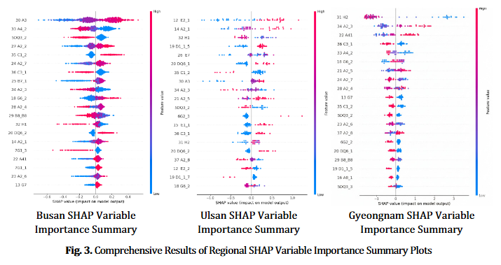
청년인구 유출에 따른 주거이동 영향요인에 관한 연구: 머신러닝 XGboost와 SHAP분석의 적용
부산·울산·경남의 청년층을 대상으로 연구
종속변수: 청년의 수도권 이주 의향 / 독립변수: 개인적, 경제적, 생활환경적, 사회·심리적 요인 등 총 4개 영역 중 33개의 세부 변수
XGboost 모델을 사용하여 변수 간 비선형 관계와 복합적인 상호작용을 분석 → 청년인구 유출에 영향을 미치는 복합 요인 분석
SHAP분석으로 각 변수의 중요도를 산출 → 지역별 주요 영향 요인을 도출하고 해석
주요 영향 요인 | 부산 | 울산 | 경남
1위 | 지방정부 소속감 | 창업 의향 | 청년정책 참여 경험
2위 | 박탈감·좌절감 경험 | 일자리 만족도 | 삶의 질 만족도
청년인구 유출은 단순히 소득이나 고용과 같은 경제적 요인만으로 설명되지
않고, 지역별로 주요 영향 요인이 다르다.
따라서 청년인구 유출을 막기 위해서는 지역별 맞춤형 청년정책이 필요하다.
의의
전통적 회귀 분석과 다르게 XGboost 모델을 사용하여 복합 요인을
분석하여 복잡한 사회현상을 효과적으로 설명할 수 있다.
한계
부산·울산·경남 지역을 중심으로 이루어진 연구이므로,
전국으로 일반화하기 어렵다.
SHAP분석으로 주요 영향 요인과 함께 각 변수가 예측 결과에 미치는
긍정적, 부정적 영향을 알 수 있다.

